Slide 1

ЛОЗОПЛЕТІННЯ

Slide 2

Лозоплетіння — це нелегка і клопітка справа. Але вона приносить і велике задоволення, якщо бачиш, які витвори роблять із лози. Це справжнє чудо. Ця робота розвиває мислення, фантазію, укріплює здоров’я , збагачує дітей інтелектуально. Вона змушує користуватись різними інструментами, вчитися володіти комп’ютером та знати основи роботи з деревом.

Slide 3
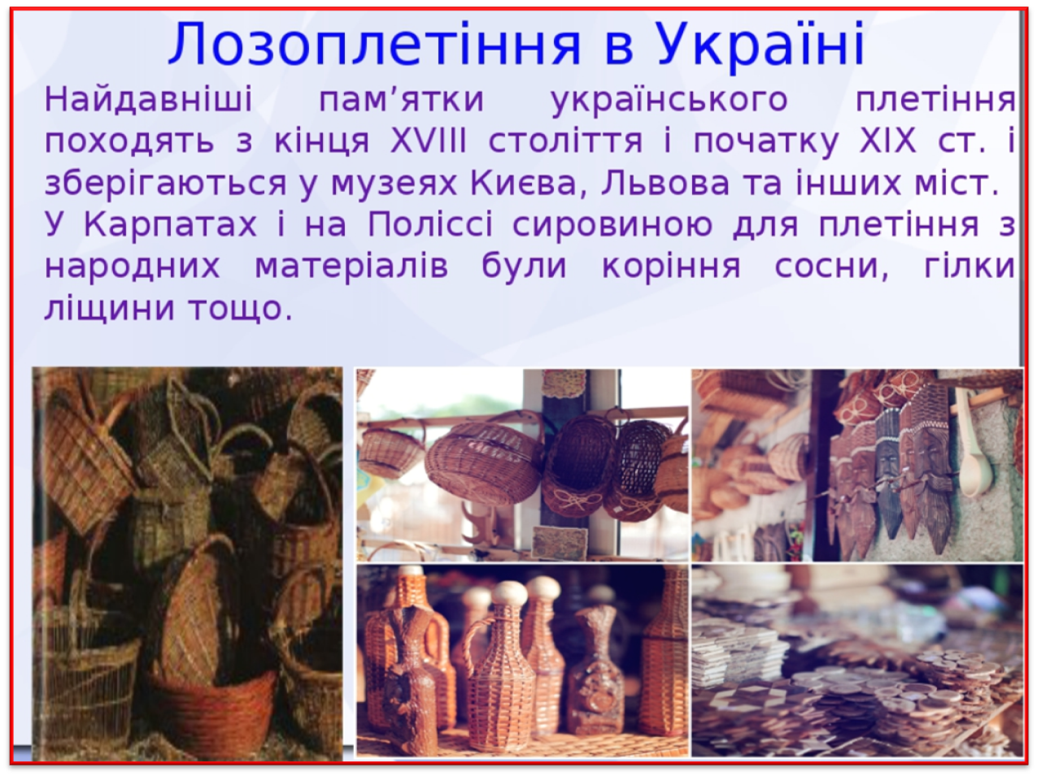

Slide 4
Вербовий прут: етапи заготівлі, обробка
Перевагу варто надавати прутам, які ростуть окремими кущами уздовж піщаних берегів. Краще заготовляти вербовий прут у суху сонячну погоду.
Заготівлю вербового прута можна робити практично в усі пори року (окрім травня, червня, липня). Якщо зрізати прути в травні— липні, це завдає серйозної шкоди вербовим кущам, бо рослина, об­різана в цей час, губить велику кількість соку, слабшає і легко підда­ється різним хворобам.

Slide 5

Прути зрізують секатором або ножем із добре на­точеним лезом. Пеньки після зрізання повинні мати рівний глад­кий похилий зріз без розколів та задирання кори, бо на гладкому зрізі не затримується дощова вода і пеньок не загниває.
Зрізати необхідно всі прути, що є в кущі, здорові та пошко­джені, інакше наступного року кущ розвиватиме надземну части­ну за рахунок тих прутів, що залишилися, а не за рахунок утво­рення нових здорових паростків. Висота пеньків, що залишилися, повинна бути 3—5 см.

Slide 6
Обробка
Є два способи обробки вербових прутів, заготовле­них в осінній, зимовий, весняний періоди, що забезпечують знят­тя кори без пошкодження зовнішнього шару деревини: оживлен­ня і теплова обробка (проварювання чи пропарювання).

Slide 7
Оживлення
Спосіб полягає в штучному оживленні прутів до появи в них сокоруху. Для цього прути на 2—3 тижні вміщують комлем у посудину з водою кімнатної температури на глибину 15—20 см. Перед зануренням у воду комлеві кінці, які можуть бути пересохлими або мати механічні пошкодження, обрізують. Воду слід часто міняти. Ознаками оживлення прутів є розпус­кання бруньок і поява перших листочків (це свідчить про те, що з прутів можна знімати кору). Цей спосіб обробки є зручним у тих випадках, коли використовувати теплову обробку немає можли­вості.

Slide 8
Проварювання
Цей спосіб теплової обробки вербового прута найбільш поширений у домашніх умовах. Середній і дрібний пру­ти, згорнувши у невеличкі купки або кільця, вкладають у порож­ню металеву посудину (виварка, відро, бак), заливають окропом та проварюють 1—3 год. Метою проварювання є забезпечення легкого відставання кори від деревини прута.

Slide 9
Сушіння
Після зняття кори (восени, взимку і навесні) в до­машніх умовах вербовий прут розкладають тонким шаром для природного просушування чи ставлять вертикально в зручних для цього місцях. Влітку просушування вербового прута робить­ся на сонці.
Найчастіше сушіння вербового прута продовжується не більше трьох діб. Однак прут, оброблений способом оживлен­ня, сохне значно довше. Після тривалого зберігання прут необхідно висушити до повітряно-сухого стану. Після тижневого терміну сушіння в до­машніх умовах вербові прути сортують.

Slide 10
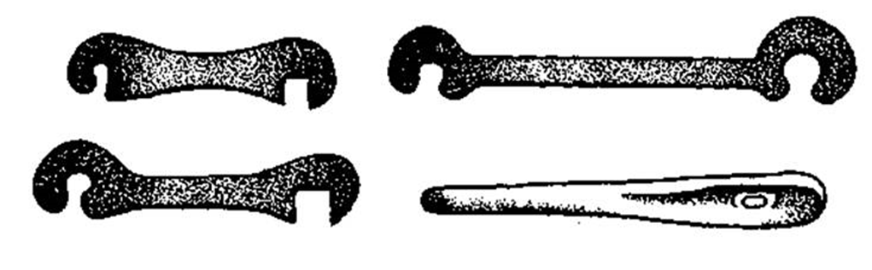
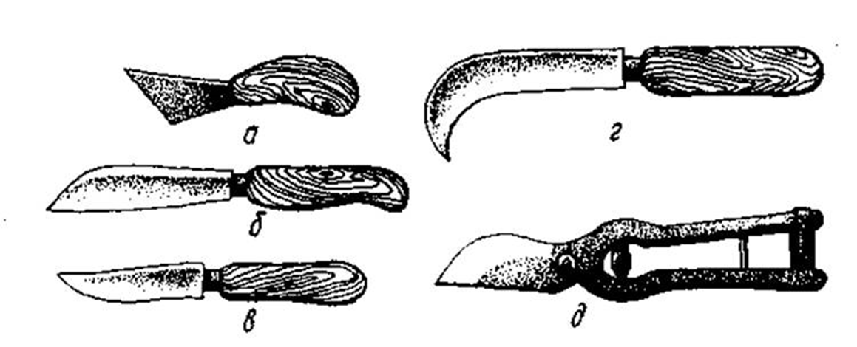
Інструменти, пристрої та матеріали для роботи
жамки
ножі та садові ножиці

Slide 11
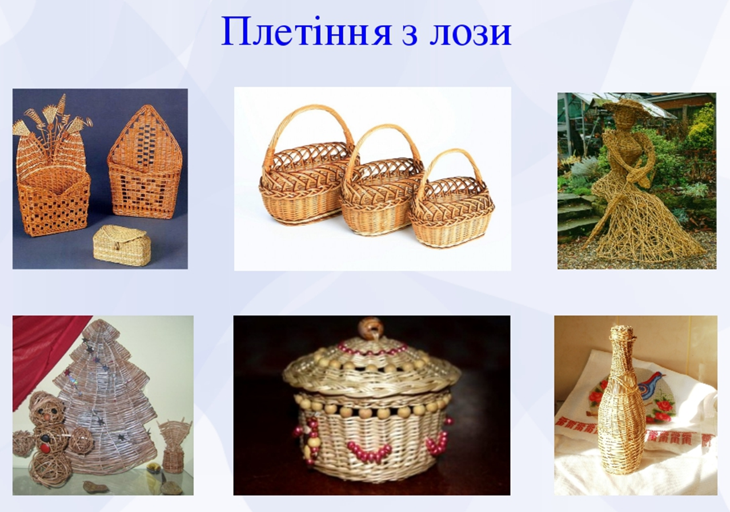
Дякую за увагу

